Slide 1
Разработка формата структурированного описания сценариев моделирования подключенного и беспилотного транспорта
Докладчик:
ассистент Департамента компьютерной инженерии Степанянц Виталий Гургенович студент Мартюшева Александра Романовна

Slide 2
Описание разработки
Были разработаны:
Сформирована база данных, из статей и обзоров на них, охватывающая разнообразные параметры симуляции, возможные сценарии на дорогах, инструменты для создания сценариев и симуляторы, предоставляющая глубокий исследовательский пласт для погружения в мир этой инновационной области.
Предварительный структурированный формат описания сценариев дорожного движения, включающих подключенный и беспилотный транспорт, отличающаяся от существующих объектно-ориентированным подходом со слабым зацеплением и сильной связностью.
На основе изученных публикаций, была сформирована база данных параметров для описания дорожного движения, которые были подробно проанализированы и разобраны и описаны некоторые возможные сценарии (ситуации);

Slide 3
Аналитические результаты
На основе изученных публикаций была составлена база данных параметров, которые в свою очередь относятся к одному из 6 уровней:
1 уровень - дорожная сеть и объекты управления дорожным движением
2 уровень – придорожные сооружения
3 уровень – временные изменения уровней 1 и 2
4 уровень – динамические объекты, не являющиеся участниками движения
5 уровень – условия окружающей среды
6 уровень – цифровая информация
Каждый параметр был подробно описан, в том числе были сформированы возможные значения для параметров. На основе параметров были написаны множество ключевых сценариев.

Slide 4
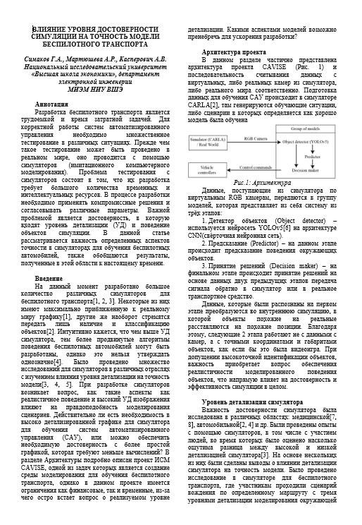
Статья
В рамках проекта был написан тезис: “Влияние уровня достоверности симуляции на точность модели беспилотного транспорта”, в котором рассматривается важность определенных аспектов достоверности в симуляторах для обучения беспилотного транспорта, а также обобщаются результаты, полученные в этой области к настоящему времени.
Выводом исследования стало то, что приоритетом должно стать не стремление к максимально возможной детализации графики(но и не использование самой плохой), а фокус на реалистичности и достоверности поведения объектов симуляции.

Slide 5
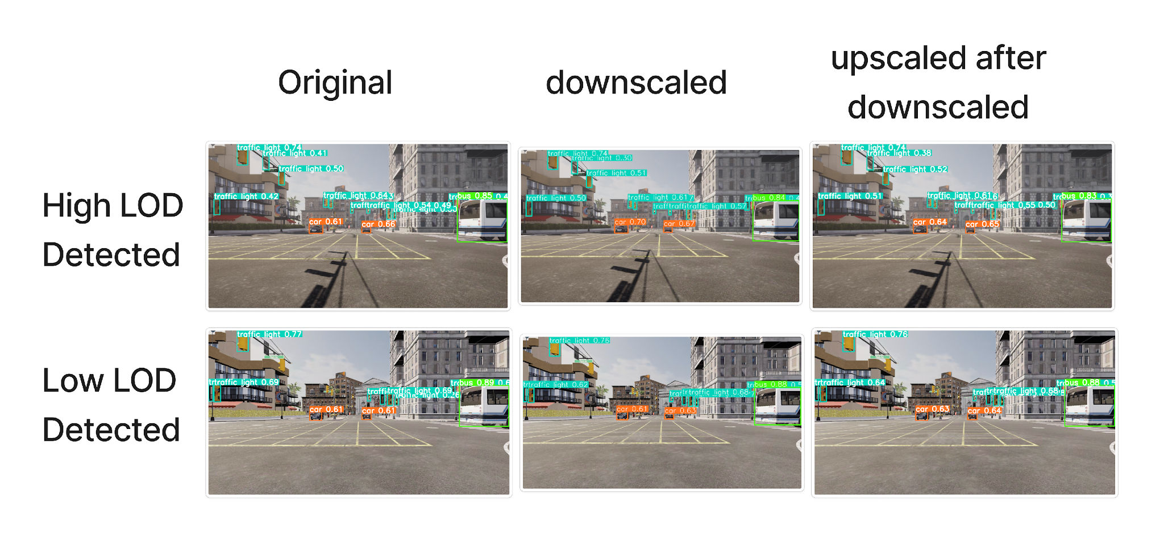

Slide 6
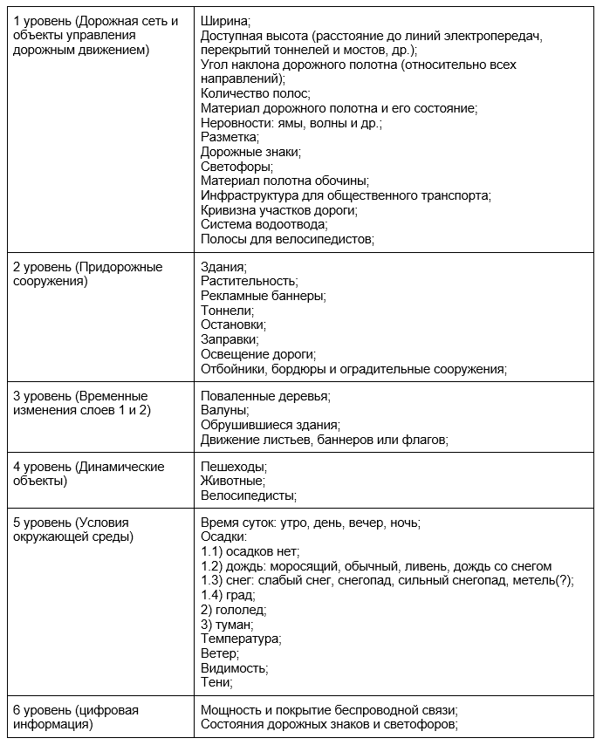

Slide 7
Основные подгруппы параметров
Погодные условия(дождь, снег, туман, гололед, ураган, видимость, облака, температура, ветер, атмосферные затемнения)
Цвет автомобиля, размер автомобиля (высота, длина, ширина)
Ширина, кривизна и угол наклона дороги
Движущиеся объекты: животные, пешеходы, велосипедисты и др.объекты
Трафик: плотность, средняя скорость движения, распределение, пиковые нагрузки
Дорожное покрытие: виды, повреждение, разметка, обочины
Освещение дороги, светоотражающие элементы для пешеходов
Стеклянные и светоотражающие поверхности
Придорожные сооружения: рекламные баннеры, заправки, растительность, остановки, тоннели
Управление дорожным движением, дорожные знаки, дорожные ограничения

Slide 8
Дождь
Ухудшает сцепления колес с дорогой
Изменяет вид дорожного покрытия: светлое и матовое в сухом состоянии, асфальтобетонное покрытие становится темным и блестящим
Можно разделить на категории по интенсивности: 1. Небольшой дождь — интенсивность осадков <2 мм/12 час; 2. Умеренный дождь — интенсивность осадков составляет от 3-14 мм/12 час; 3. Сильный дождь — интенсивность осадков 15-49 мм/12 час; 4. Сильный дождь — интенсивность осадков ≥ 50 мм/12 час; 5. Ливень — интенсивность осадков ≥ 50 мм за менее чем час.
Туман
Сильное ухудшения общей видимости на дороге
Повышается риск аварийных ситуаций
Может служить причиной полной остановки движения для беспилотников

Slide 9
Стеклянные и светоотражающие поверхности
Могут искажать работу оптических сенсоров
Могут давать блики
Зеркальный эффект стекла может приводить к непредсказуемому отражению объектов и движущихся транспортных средств
Могут искажать восприятие глубины и расстояния
Светоотражающей поверхностью может служить: металлические поверхности, мокрые дороги, белые стены и здания, снег и лед

Slide 10
Основные подгруппы ситуаций
Движение на перекрестках
Обгон, погоня, перестроение, преследование
Движение по бездорожью
Выезд/въезд с/на прилегающей дороги
Парковки
Проезд через тоннели, ж/д пути, узким мостам
Потенциально опасные ситуации
Маневры: разворот, круговой перекресток, пробка, встреча препятствий
Взаимодействие с пешеходами

Slide 11
Движение в жилом дворе с шириной дороги для одной машины
Параметры, которые можно задать на вход:
Погода
Наличие знаков на ограничение на въезд
Помехи на пути
Неожиданно выходящего пешехода/животного
Разметка, запрещающая остановку
Встречную машину в противоположном конце двора
Скорость и траектория движения другого недалеко движущегося автомобиля

Slide 12
Погоня/преследование
Параметры, которые можно задать на вход:
Погода
Скорость преследуемого автомобиля и его путь/ конечную точку
Скорость преследующего автомобиля
Траекторию движения соседних автомобилей/точки через которые хотят проехать соседние автомобили
Скорость соседних автомобилей/ плотность движения
Расстояние, которое необходимо выдерживать преследующему автомобилю по отношению к преследуемому

Slide 13
Universal Scene Description Nvidis Omniverse
Четыре ключевые особенности:
1. Composition Engine - механизм композиции, который позволяет собирать данные из многочисленных источников в виде отдельных слоев. Разные пользователи могут изменять созданную сцену в разных слоях, и их правки будут неразрушающими. В композиции победит более сильный слой, но данные из более слабого слоя останутся доступными.
2. Custom Schemes - настраиваемые схемы. Модель данных USD полностью расширяема с помощью пользовательских схем. Сам USD поставляется в комплекте с основными схемами, такими как геометрия и затенение.
3. Asset Resolver & Data Storage - независимость от файловой системы. Данные не привязаны к файловым системам или другим постоянным хранилищам. Они могут быть даже процедурно сгенерированы.
4. Hydra - обобщенный фреймворк для обработки составных графов сцен и времени выполнения. Одним из ключевых преимуществ Hydra является то, что она не привязана жестко к какому-либо одному макету данных времени выполнения. Это позволяет Omniverse компилировать составленные USD в глубоко векторизованную схему данных под названием Fabric.

Slide 14
LDM
Концепция LDM получила широкое распространение в автомобильном секторе с момента ее внедрения в 2010 году в рамках проекта SAFESPOT. Этот проект определил основополагающую четырехуровневую структуру, на которой в настоящее время основано большинство реализаций LDM.
Уровень 1 (статический): постоянные статические данные (картографические данные с топологией дорог);
Уровень 2 (квазистатический): временные статические данные (дорожные знаки, здания и придорожная инфраструктура);
Уровень 3 (переходный): временные динамические данные (информация о заторах и фазах сигнала);
Уровень 4 (динамический): высокие динамические данные (положение пешеходов, транспортных средств и эго-транспортного средства).
Первый или нижний уровень состоит из статических данных, таких как дорожные данные, второй уровень состоит из относительно статических данных, таких как сигналы, не включенные в картографические данные, третий уровень состоит из относительно динамических данных, таких как заторы и другие условия дорожного движения, а четвертый или верхний уровень состоит из динамических данных, таких как автомобильные информация с датчиков.

Slide 15
